Slide 1

最终评审
G9

Slide 2
目录
1.项目计划
2.项目甘特图
3.项目可行性分析
4.用户类别和用户代表
5.界面原型
6.用户对界面原型的确认
7.SRS
8.需求中的数据字典和ER图
9.总体设计文件（HIPO图，业务流图）
10.详细设计文件（界面设计，数据库设计，关键算法设计）
11.PDL设计
12.代码规范
13.测试计划和用户手册
14..配置系统
15.程序清单
16.小组代码规范
17.单元测试用例
18.测试工具
19.修订后的详细设计文件
20.白盒测试原则
21.版本控制服务器
22.测试计划（覆盖单元测试，集成测试，系统测试）
23.测试结果
24.集成测试
25.系统测试
26.用户环境的测试
27.最终用户的测试反馈
28.项目计划的修订
29.项目成果的部署和运行
30.用户对主要功能的认可
31.项目总结及评价

Slide 3
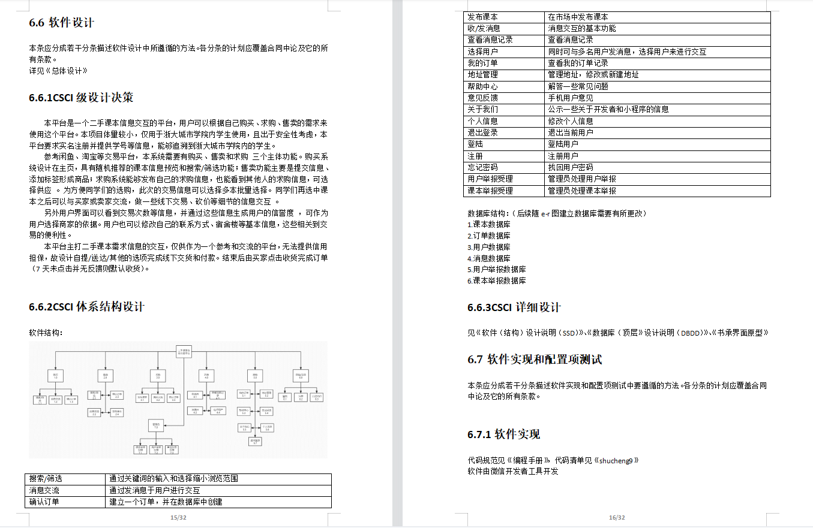
项目计划

Slide 4
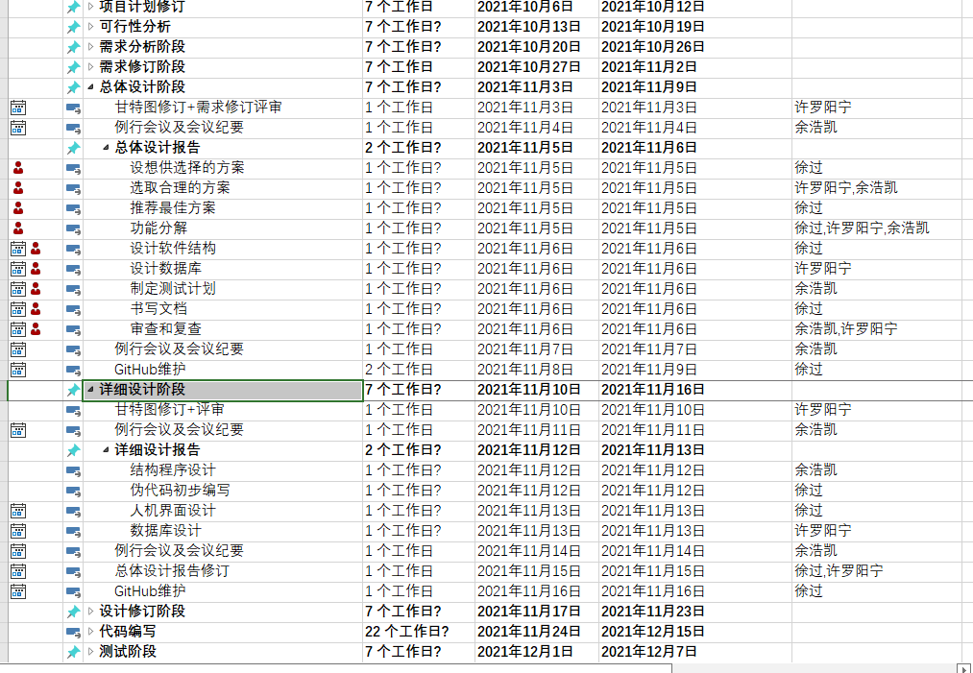
项目甘特图

Slide 5
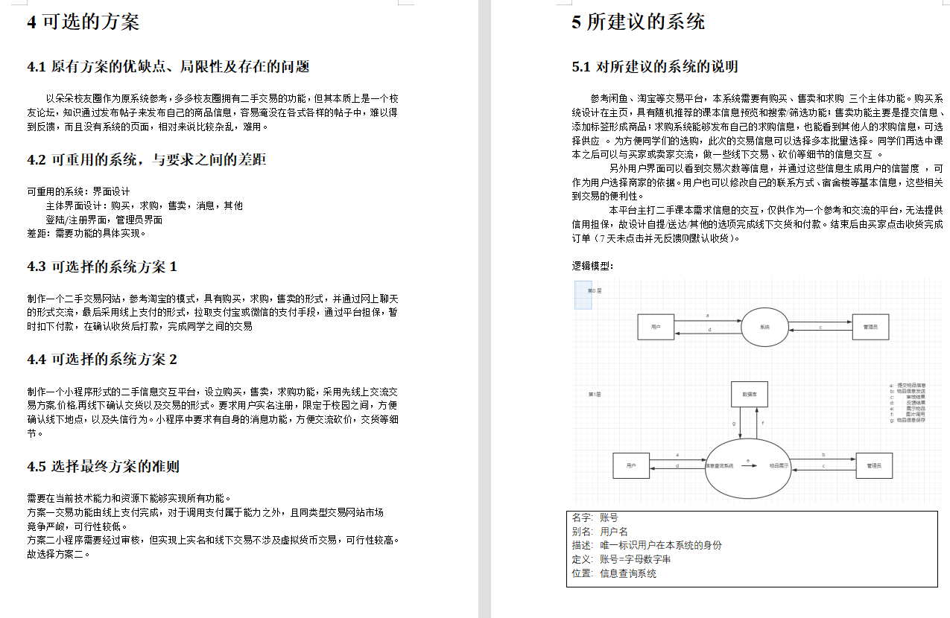
项目可行性分析

Slide 6
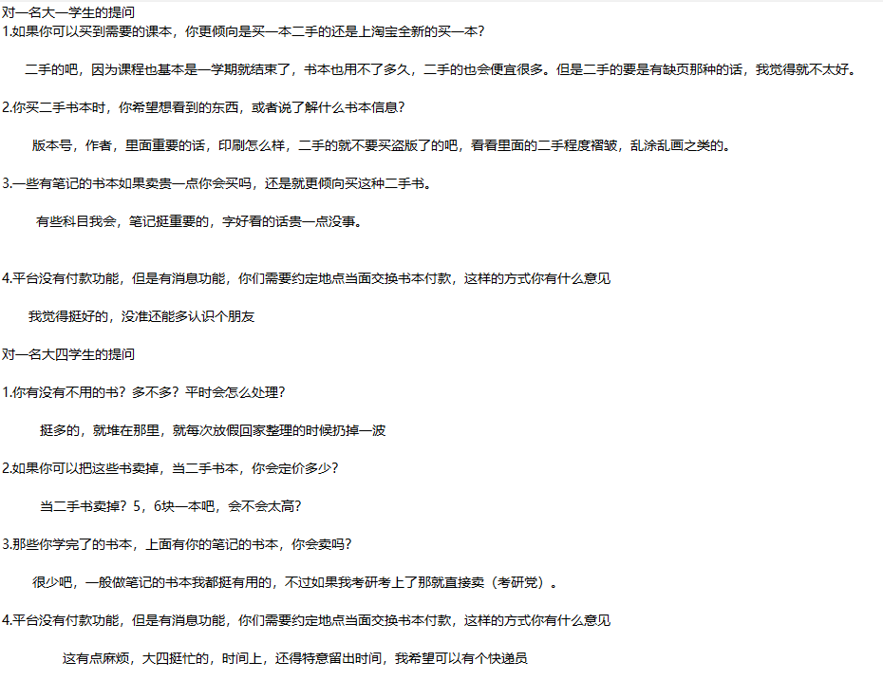
用户类型和用户代表
用户类型：
用户代表：
大一同学和大四同学

Slide 7
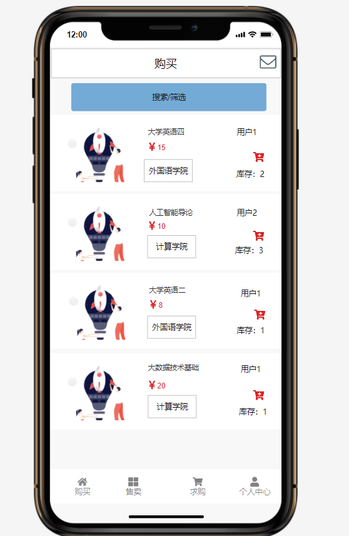
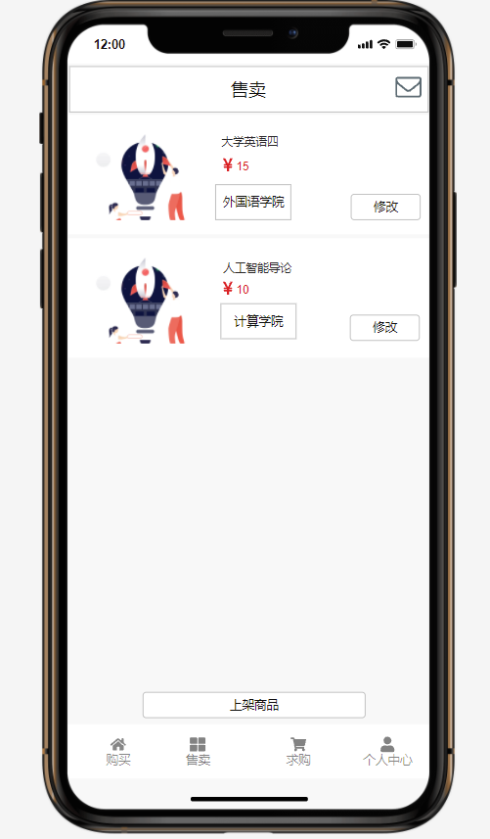
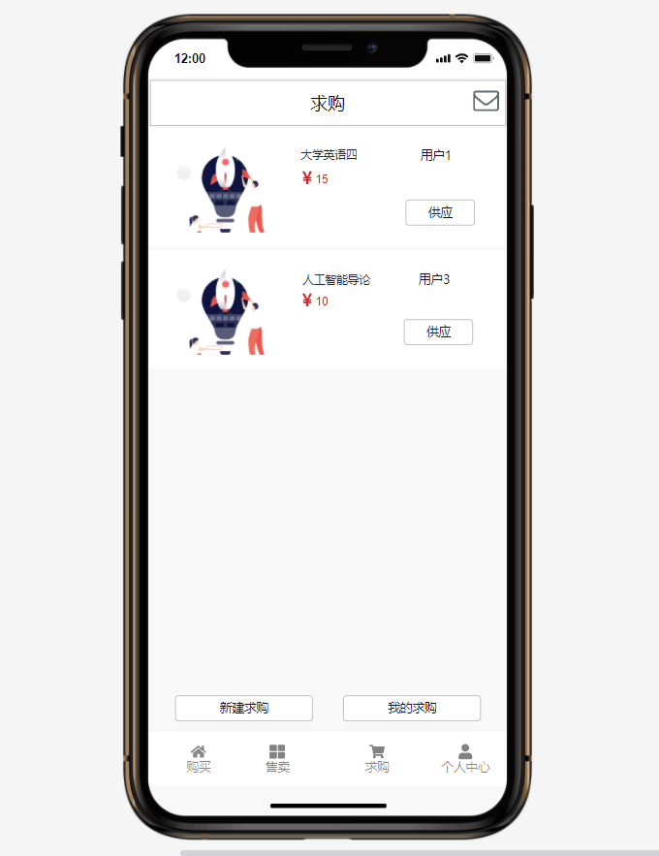
界面原型
购买页面
售卖页面
求购页面

Slide 8
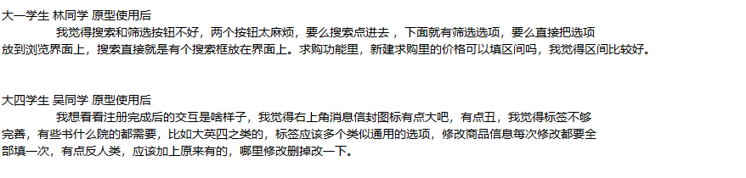
用户对界面原型的确认

Slide 9
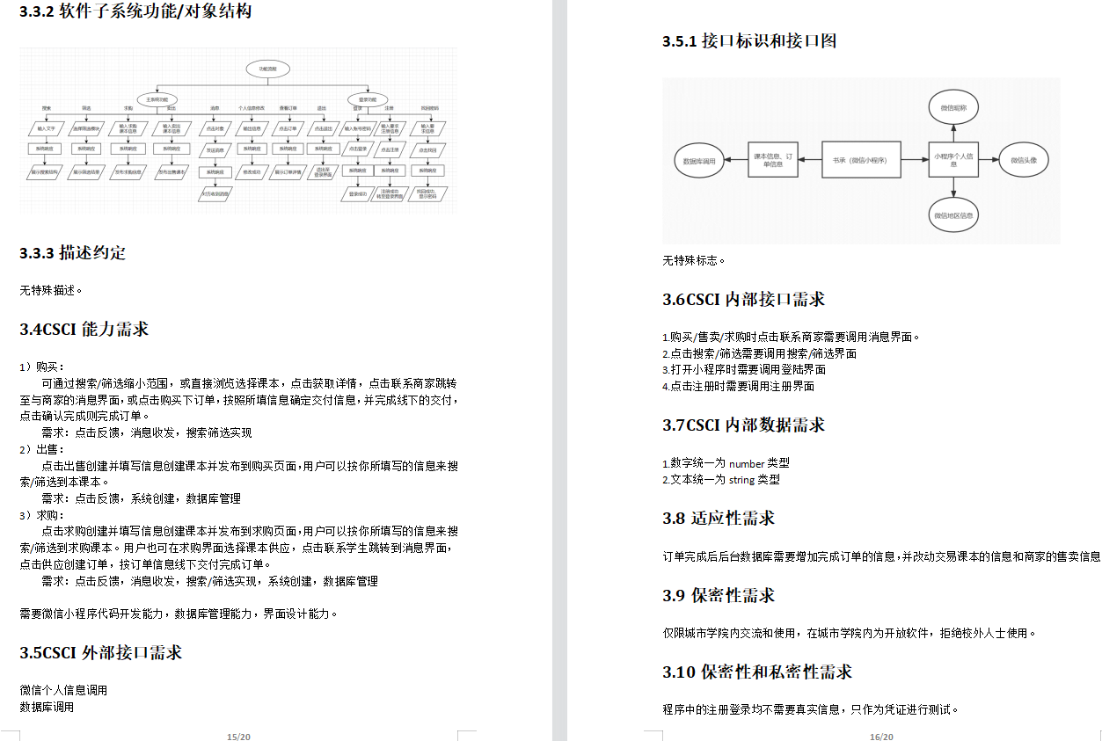
SRS(软件需求规格说明）

Slide 10
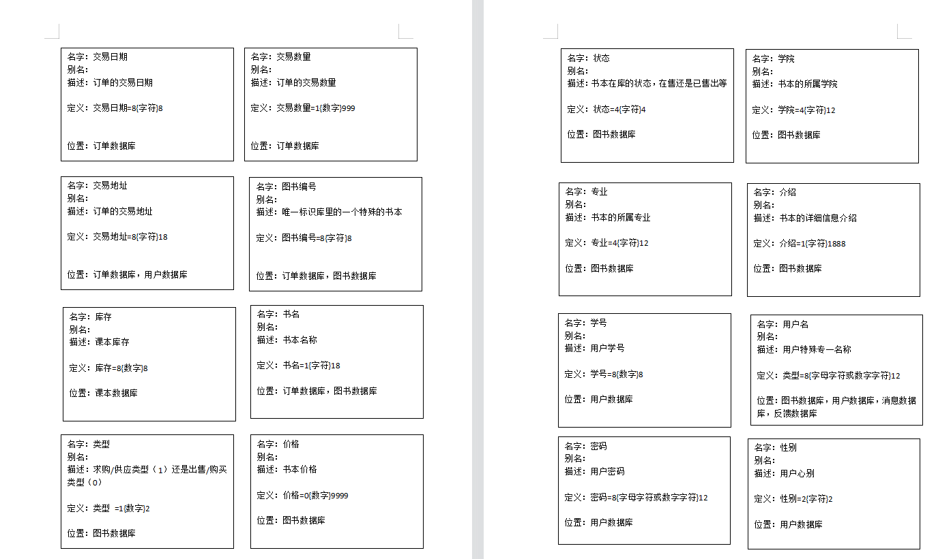
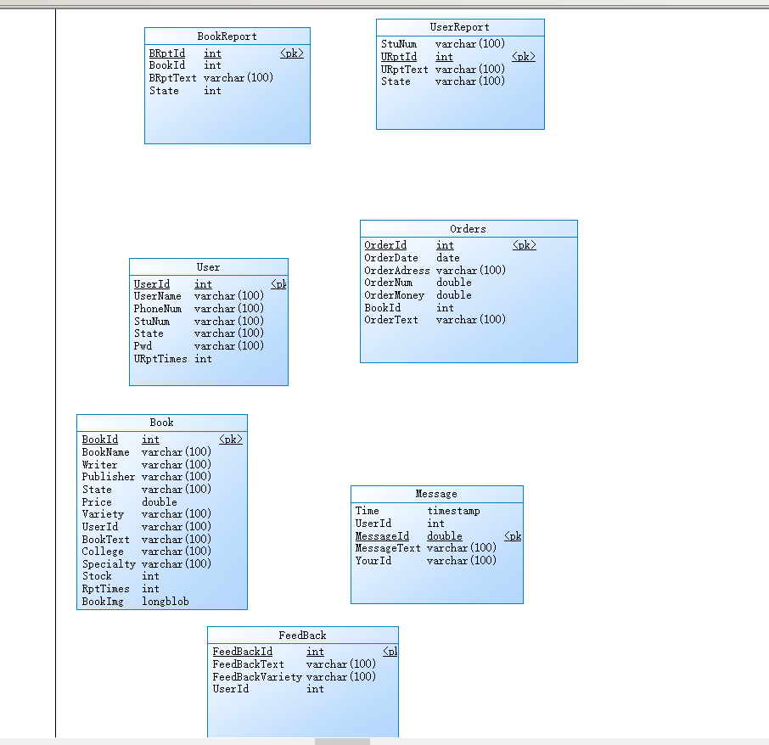
需求中的ER图和数据字典

Slide 11
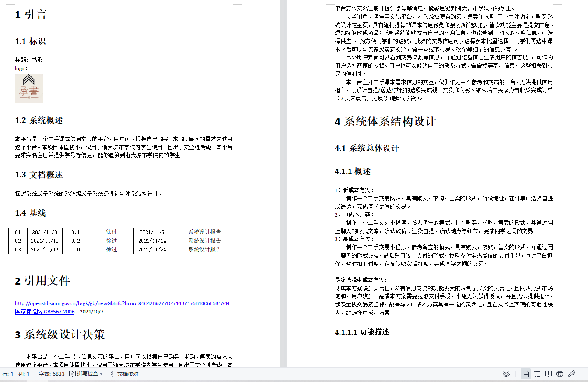
总体设计文件

Slide 12
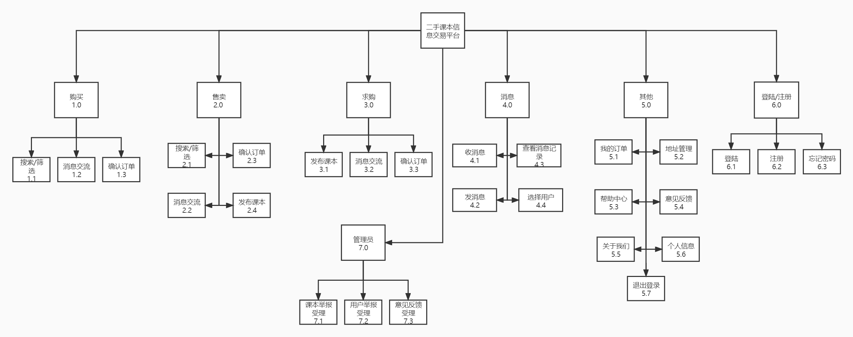
HIPO图

Slide 13
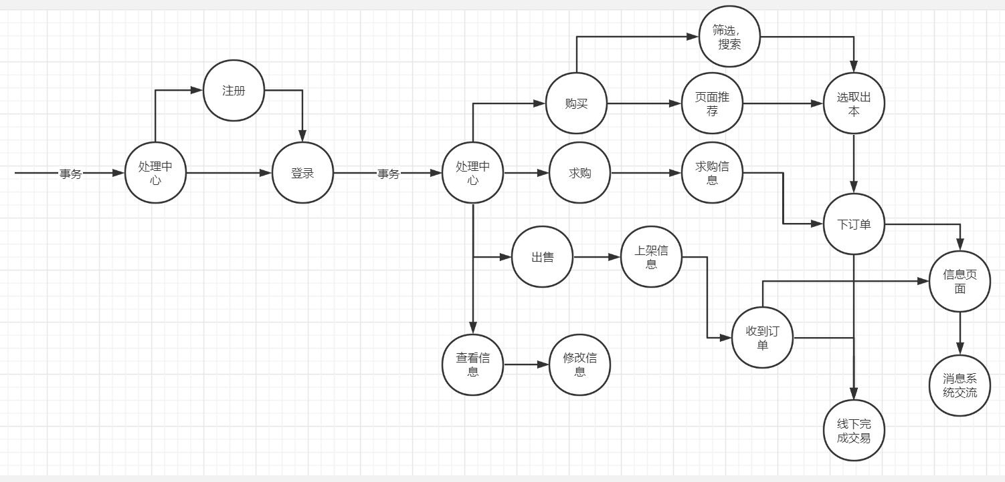
业务流图

Slide 14
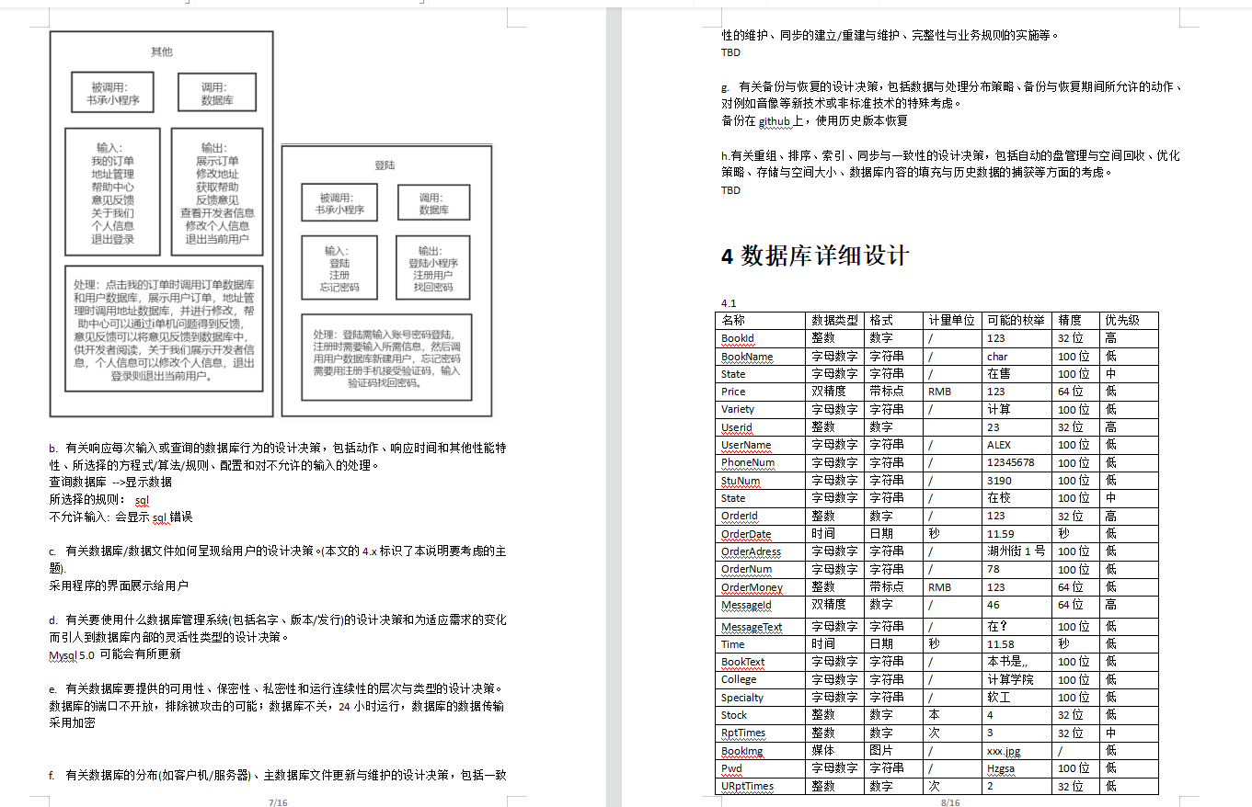
详细设计文件（数据库设计）

Slide 15

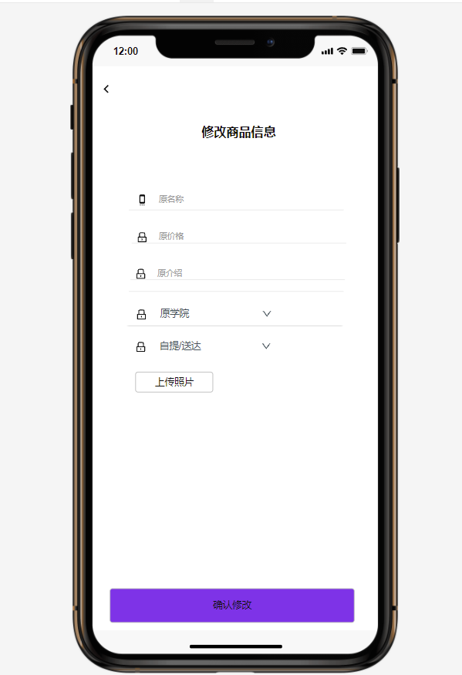
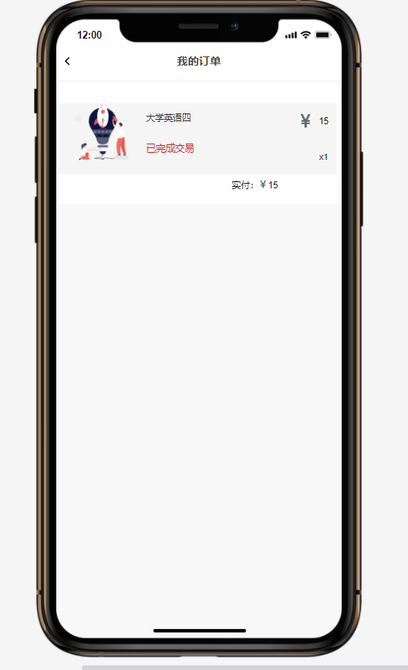
详细设计文件（界面原型设计）

Slide 16
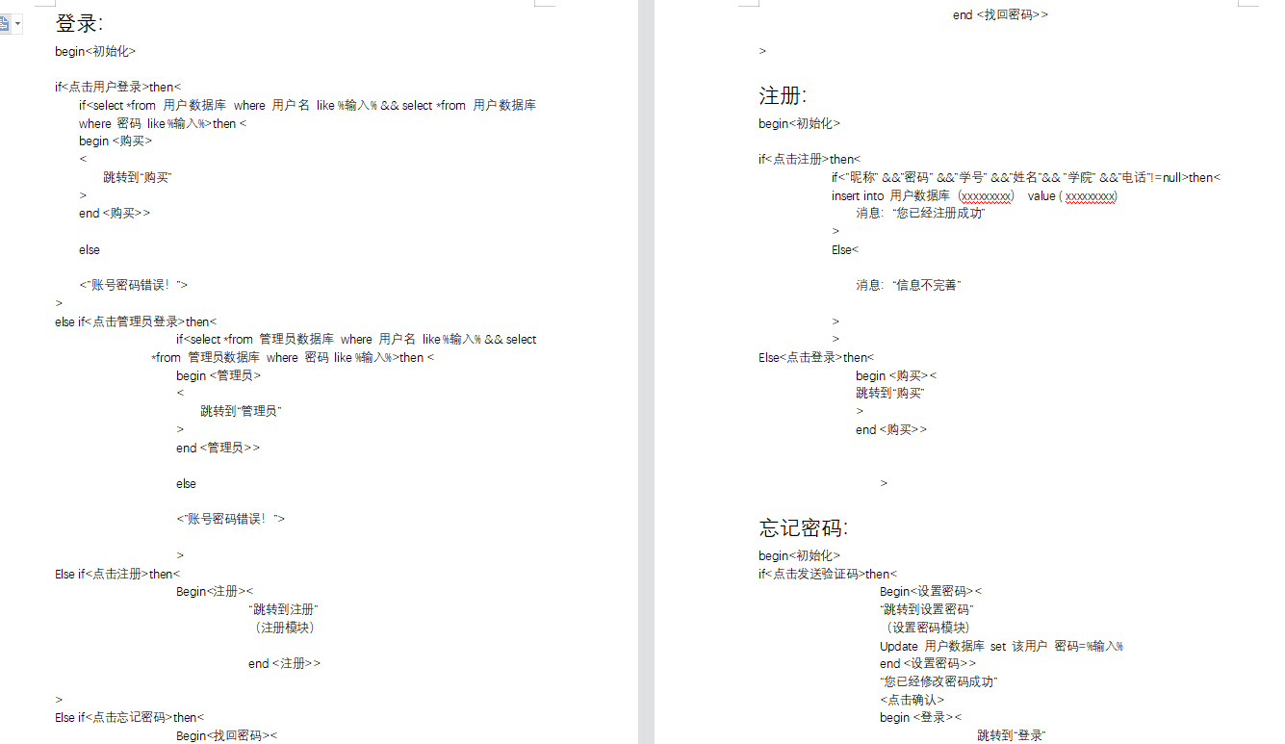
详细设计文件（关键算法设计PDL）

Slide 17
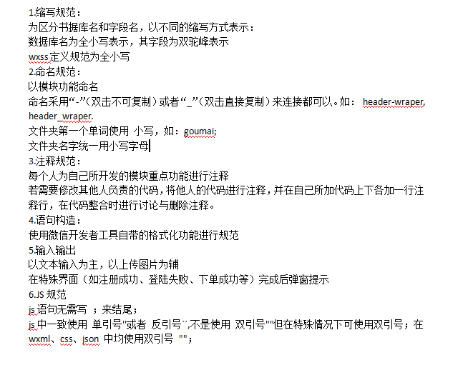
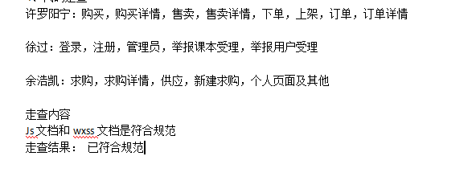
小组代码规范
代码规范
代码走查

Slide 18
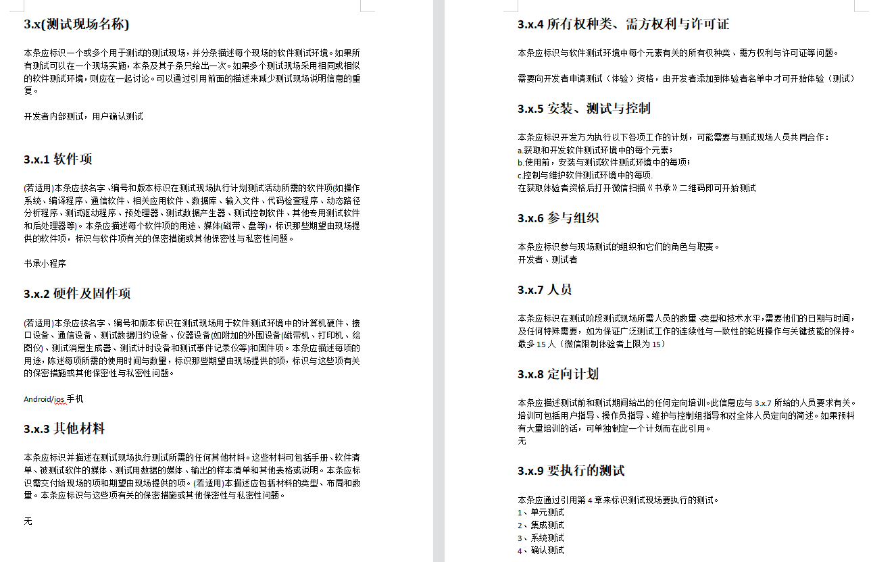
测试计划

Slide 19
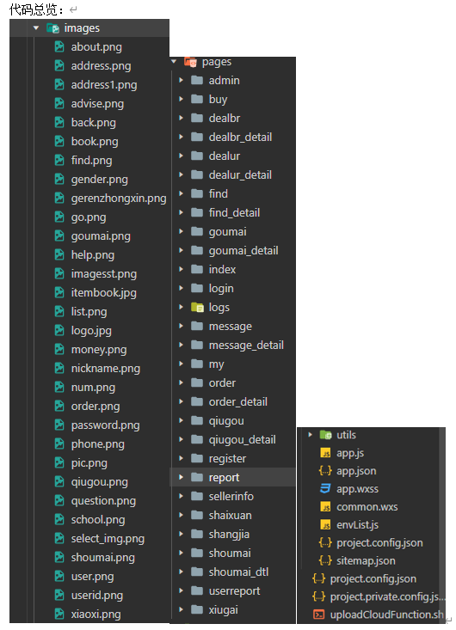
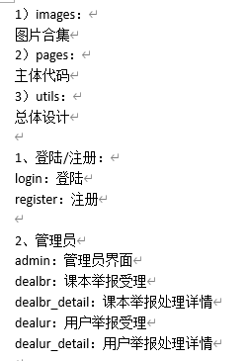
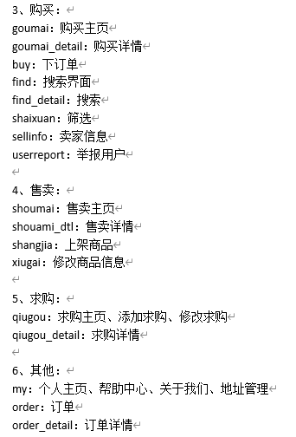
程序清单

Slide 20
小组代码规范
代码规范
代码走查

Slide 21
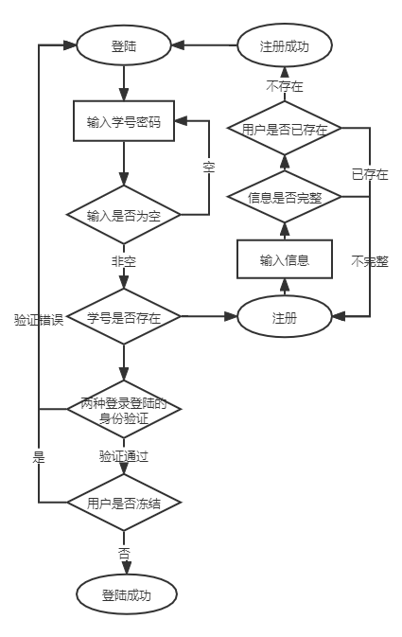
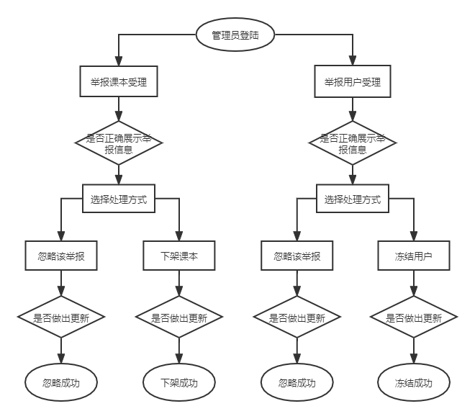
单元测试用例
登陆注册
管理员

Slide 22
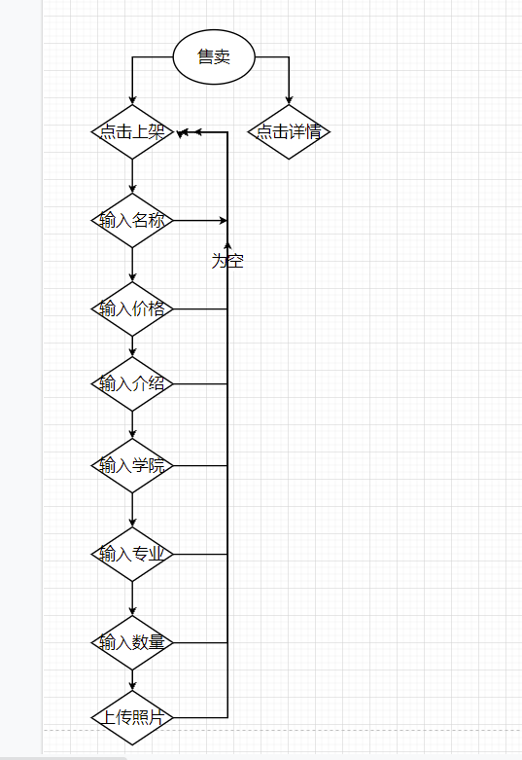
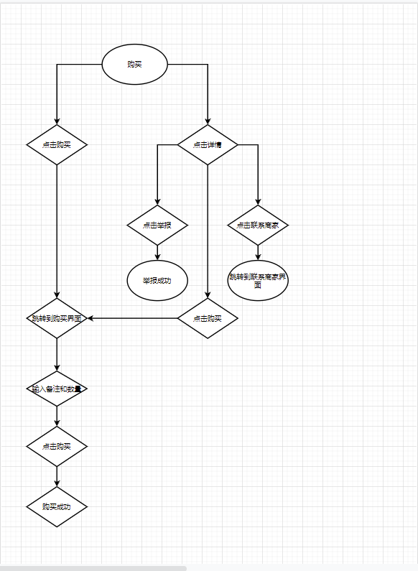
单元测试用例
售卖
购买

Slide 23
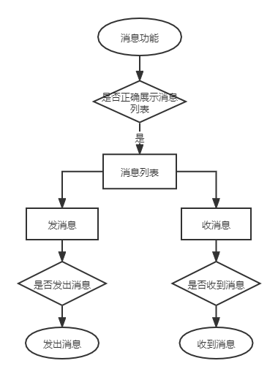
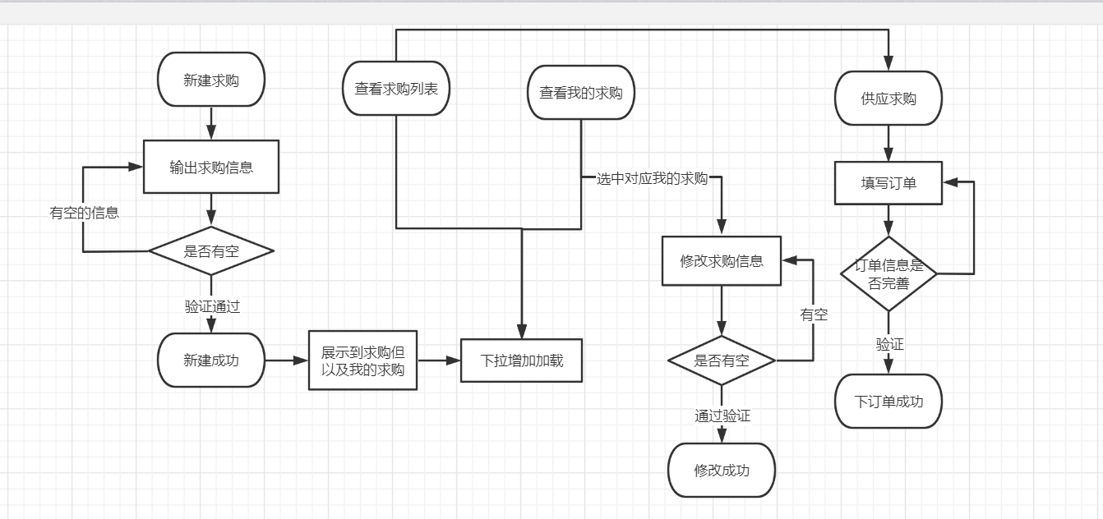
单元测试用例
消息
求购

Slide 24
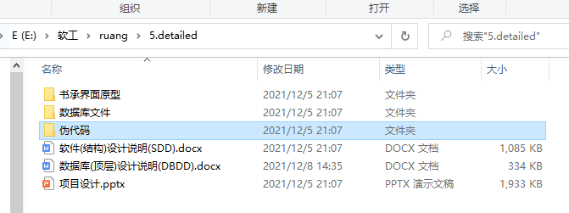
修订后的详细设计文件
1）数据库设计
2）伪代码设计
3）软件结构设计
4）界面原型设计

Slide 25
白盒测试原则体现
一个模块中的所有独立路径至少被测试一次。²
所有逻辑值均需测试true和false两种情况。²
检査程序的内部数据结构，保证其结构的有效性。²
在取值的上、下边界及可操作范围内运行所有循环
详见测试报告

Slide 26
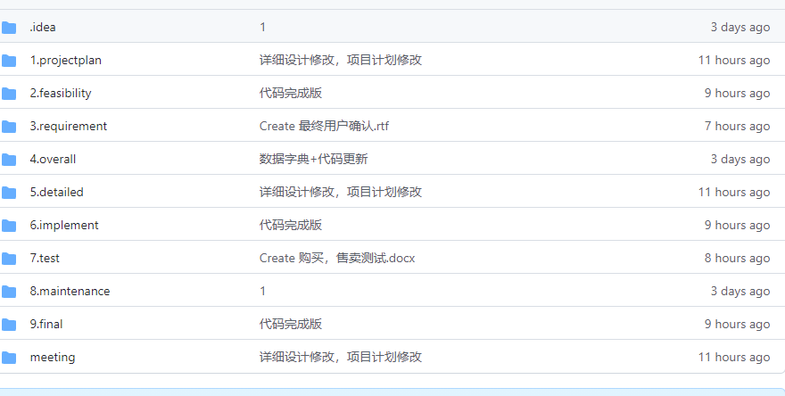
版本控制服务器
github

Slide 27


测试计划
单元测试
集成测试
系统测试
确认测试
*详见测试计划

Slide 28
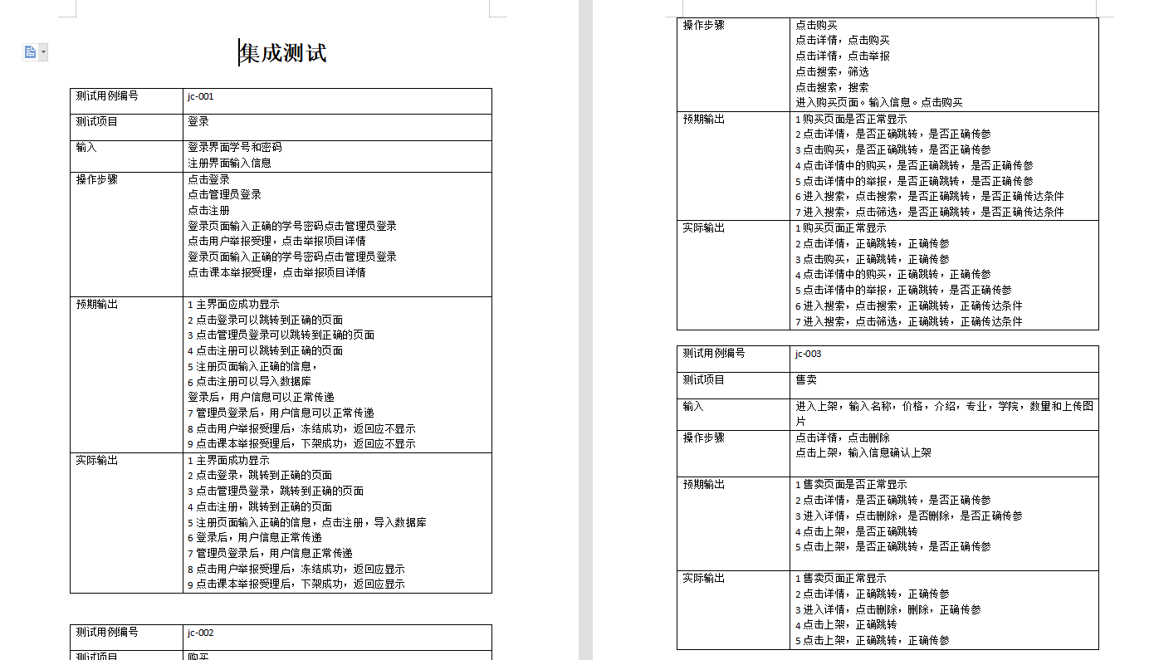
集成测试

Slide 29
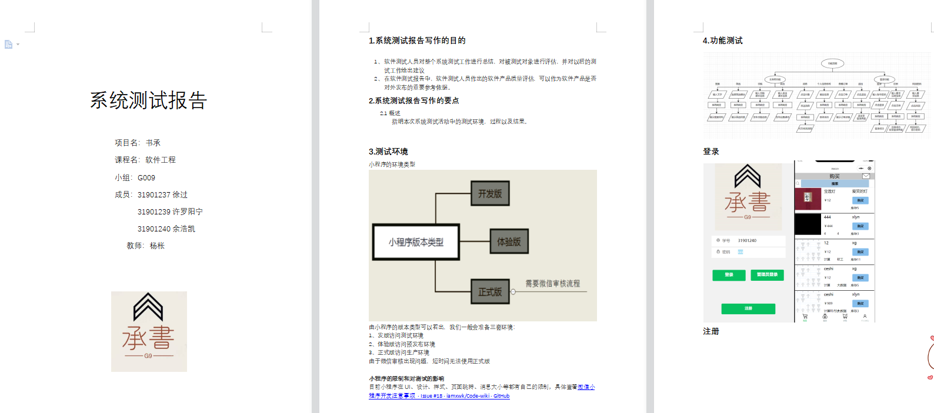
系统测试

Slide 30
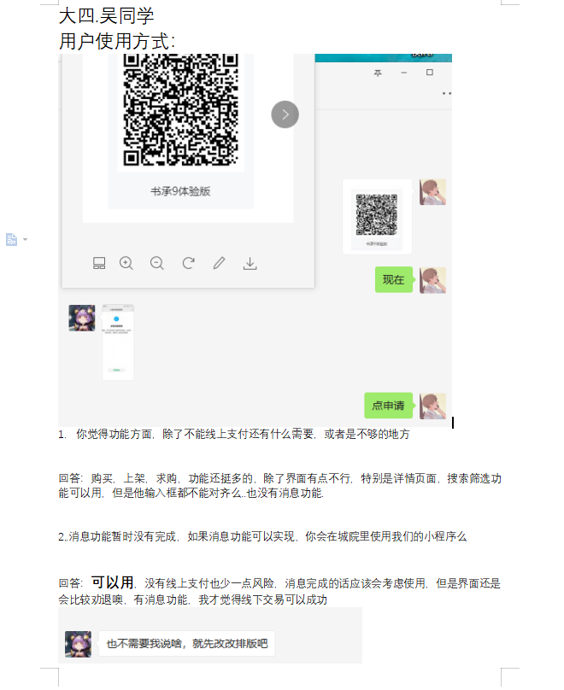
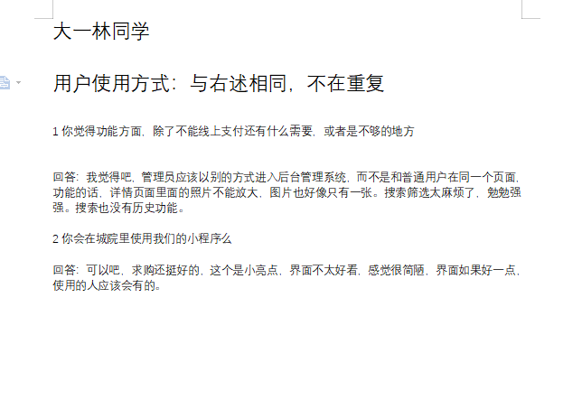
最终用户的测试

Slide 31
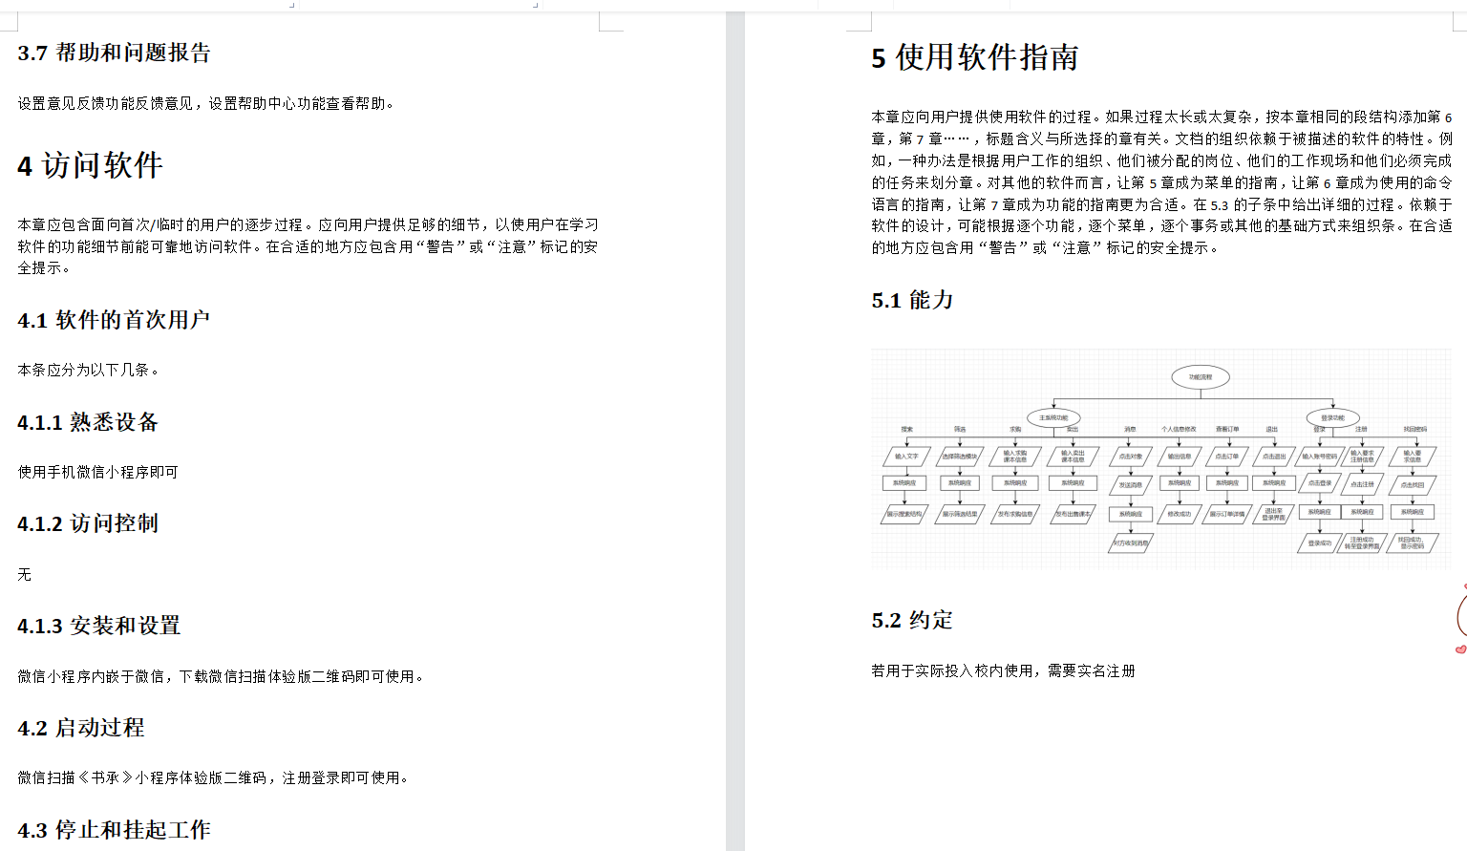
用户手册

Slide 32
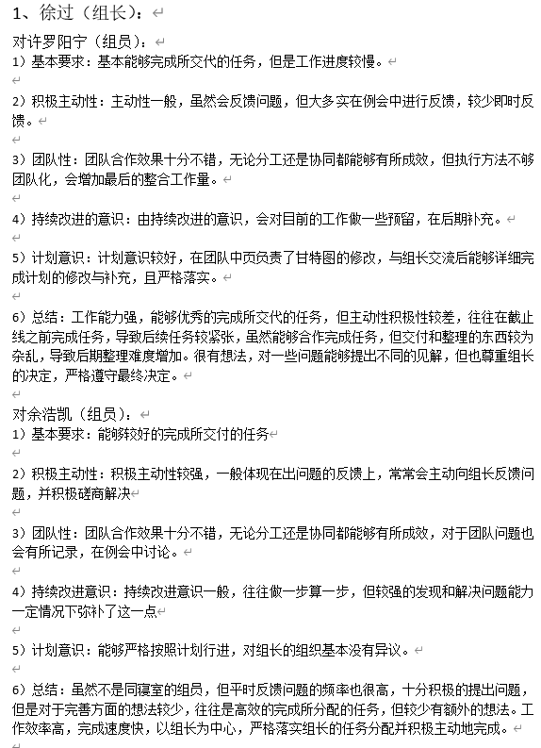
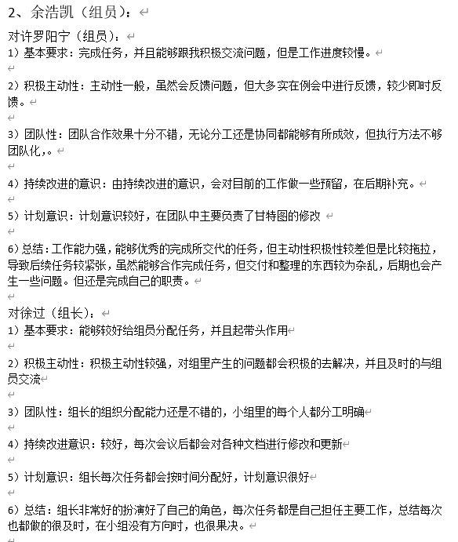
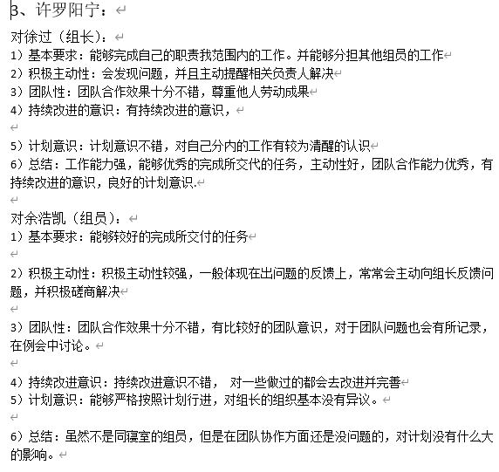
项目总结及评价

Slide 33
参考文献
1.各类文件标准
http://openstd.samr.gov.cn/bzgk/gb/newGbInfo?hcno=84C42B6277D2714B7176B10C6E6B1A44国家标准网GB8567-2006 2021/10/7
2 张善文；雷英杰，王旭启等编著．软件测试及其案例分析：西安电子科技大学出版社，2012.12：第120页

Slide 34
谢谢

